Slide 1
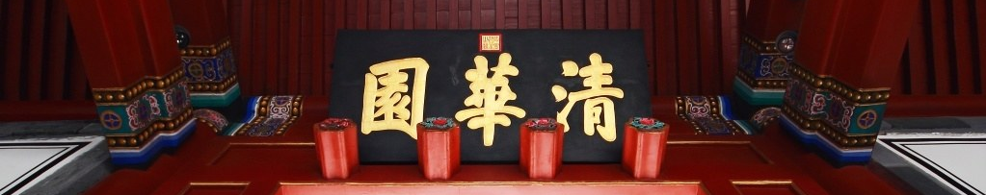


热烈欢迎青海民族大学领导
到访清华大学基础工业训练中心
Warmly Welcome
Qinghai University For Nationalities
基础工业训练中心
Fundamental Industry Training Center

Slide 2
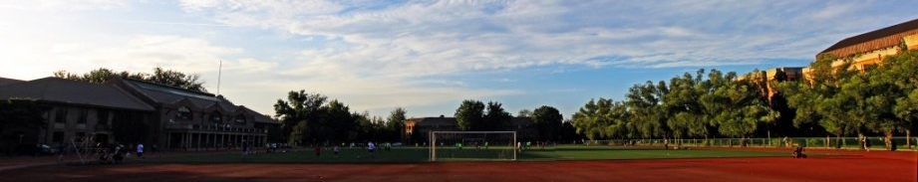
热烈欢迎青海民族大学领导
到访清华大学基础工业训练中心
Warmly Welcome
Qinghai University For Nationalities
基础工业训练中心
Fundamental Industry Training Center

Slide 3
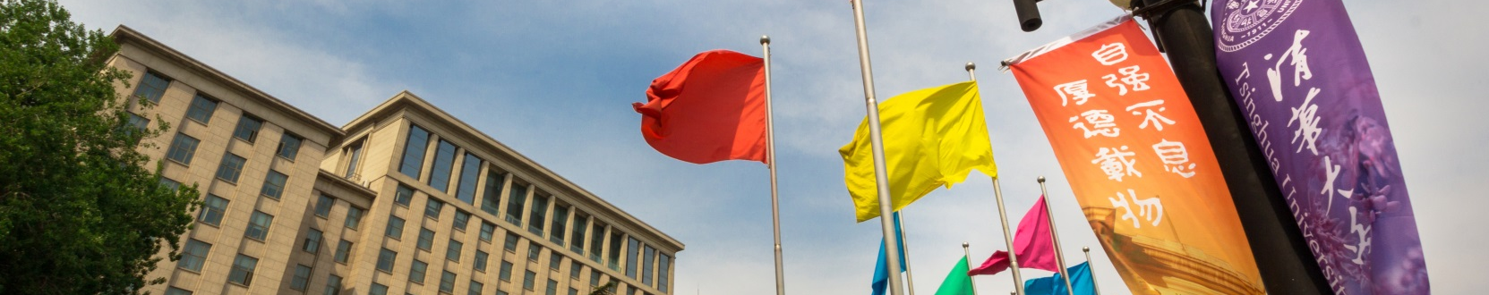
热烈欢迎青海民族大学领导
到访清华大学基础工业训练中心
Warmly Welcome
Qinghai University For Nationalities
基础工业训练中心
Fundamental Industry Training Center

Slide 4

热烈欢迎青海民族大学领导
到访清华大学基础工业训练中心
Warmly Welcome
Qinghai University For Nationalities
基础工业训练中心
Fundamental Industry Training Center

